Slide 1


Clonación de plásmidos:
del diseño a experimentos
18-22 de Septiembre 2026

Slide 2
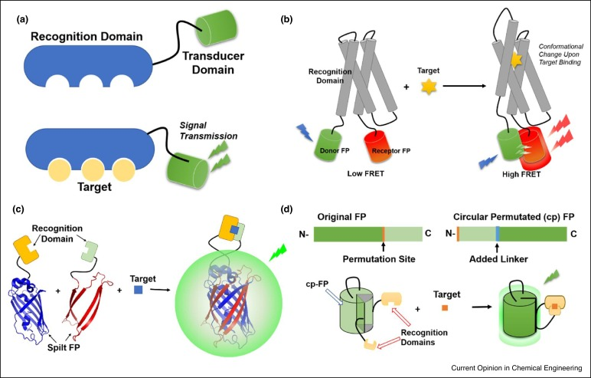
Otras formas de usar fluorescencia para seguir eventos

Slide 3
MENTIMETER #9

Slide 4
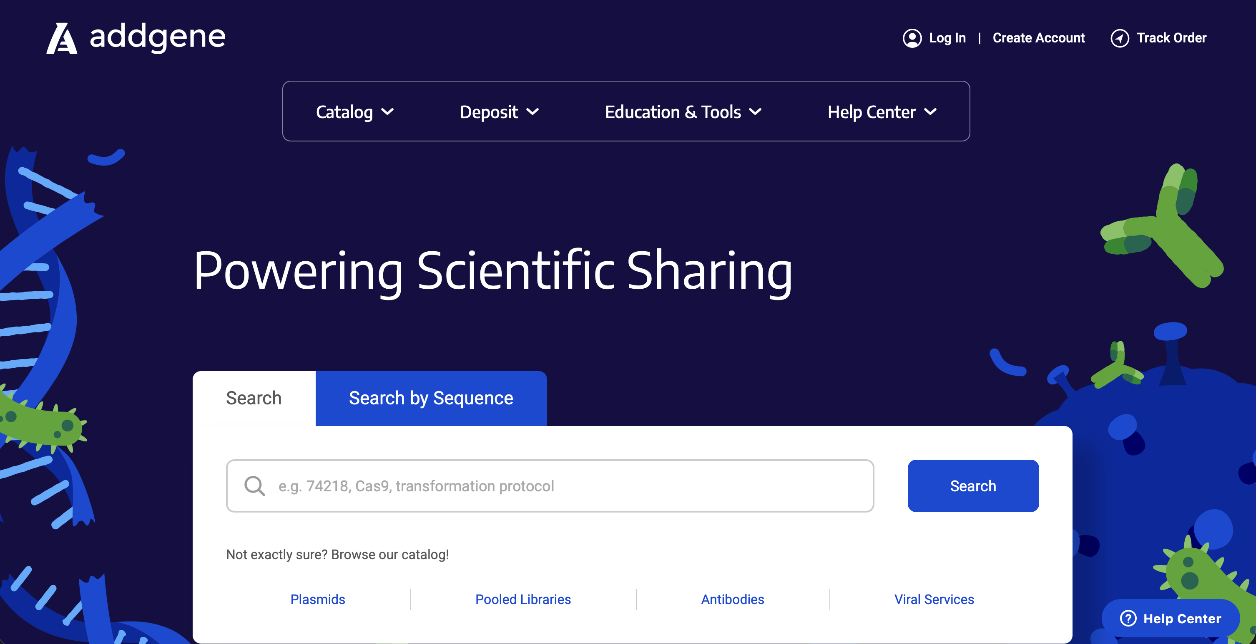
Variedad de vectores y tipos de plásmidos en AddGene
Repositorio y venta de plásmidos:
Contribuciones de todo el mundo
Respaldados por publicaciones e investigaciones
Fomenta la cooperación en la comunidad científica
Permite ocupar el trabajo de otro como base
Gran fuente de recursos educativos
https://www.addgene.org

Slide 5
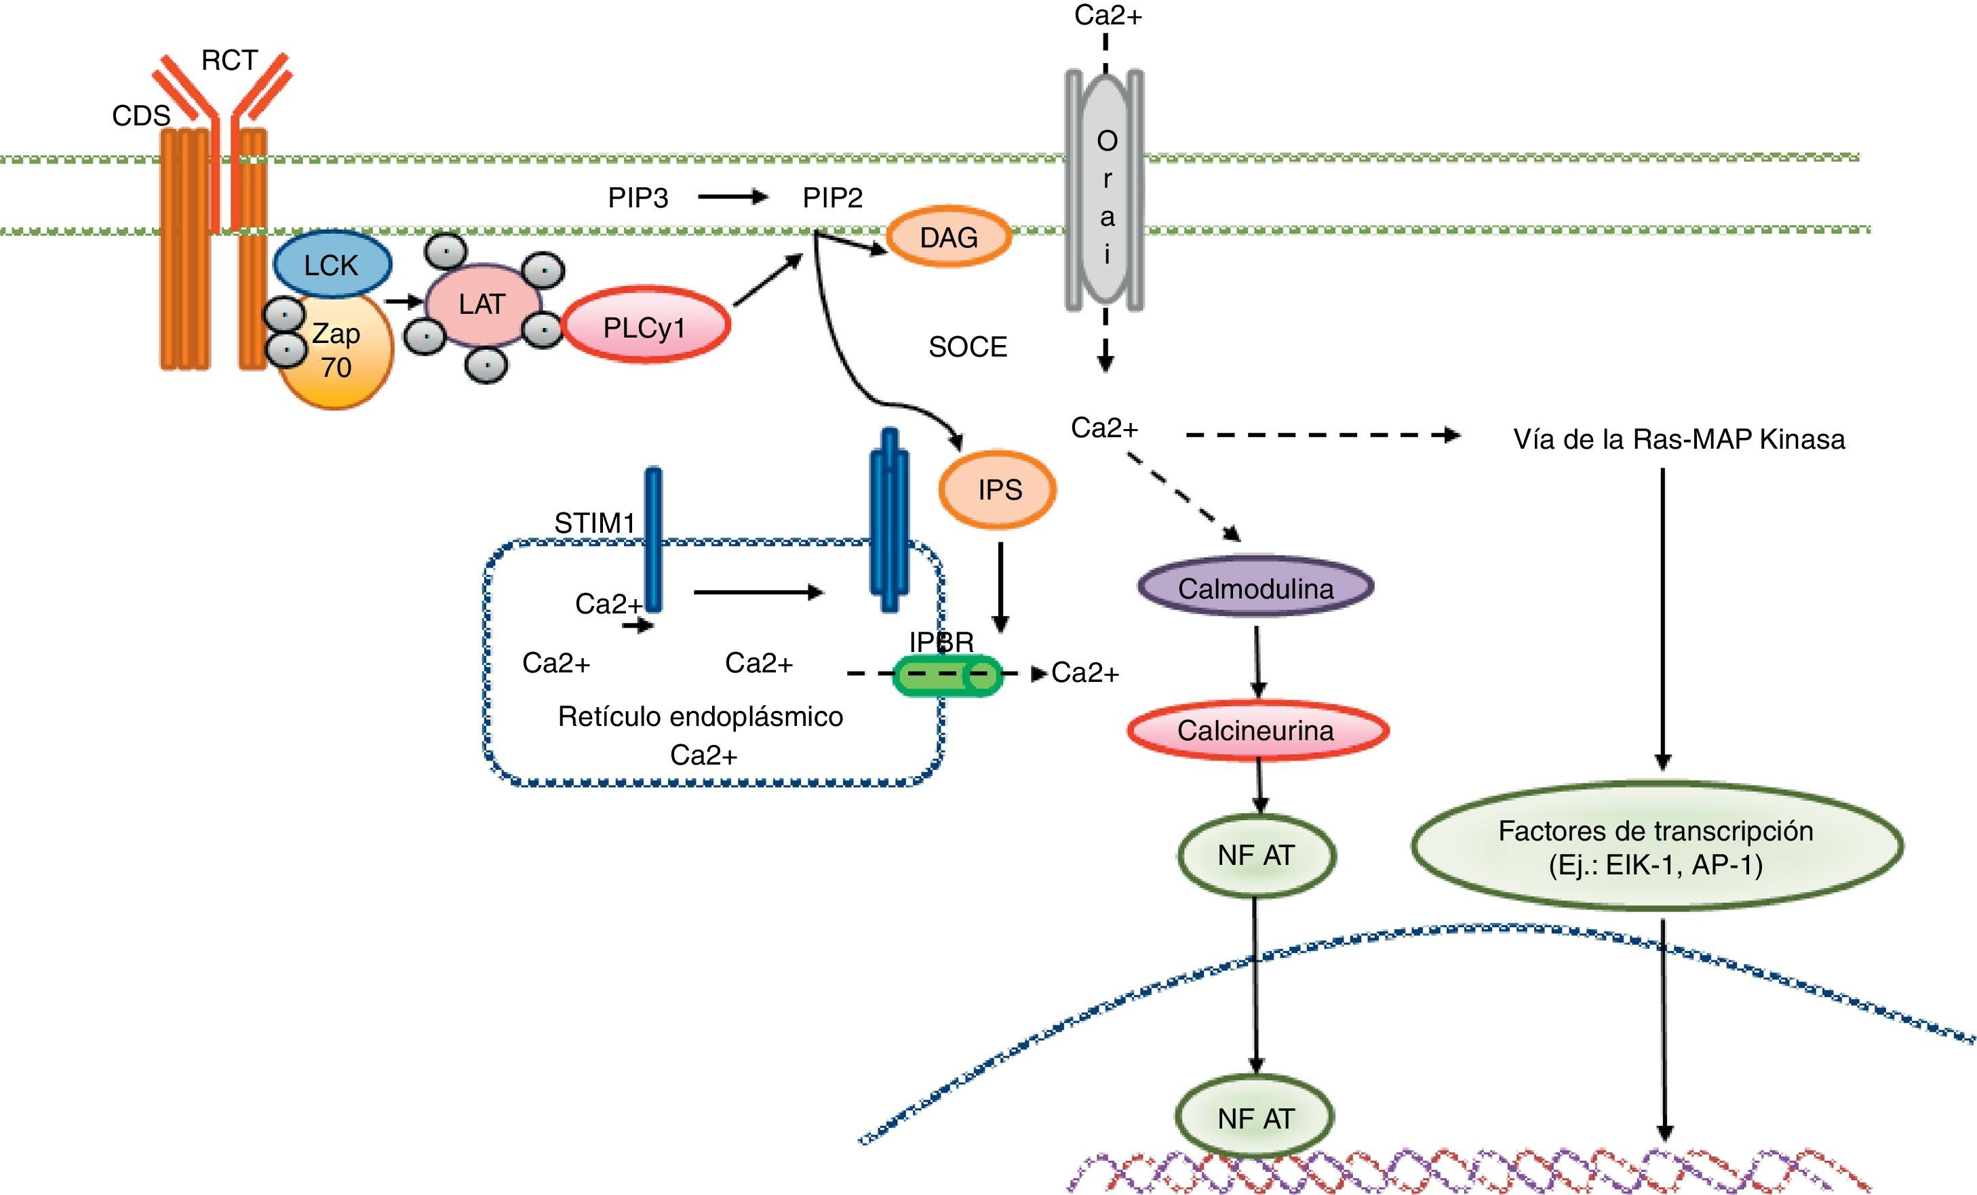
Ca2+, Células musculares, Salud Cardiaca
Screenshot 2026-09-15 at 05.52.37

Slide 6
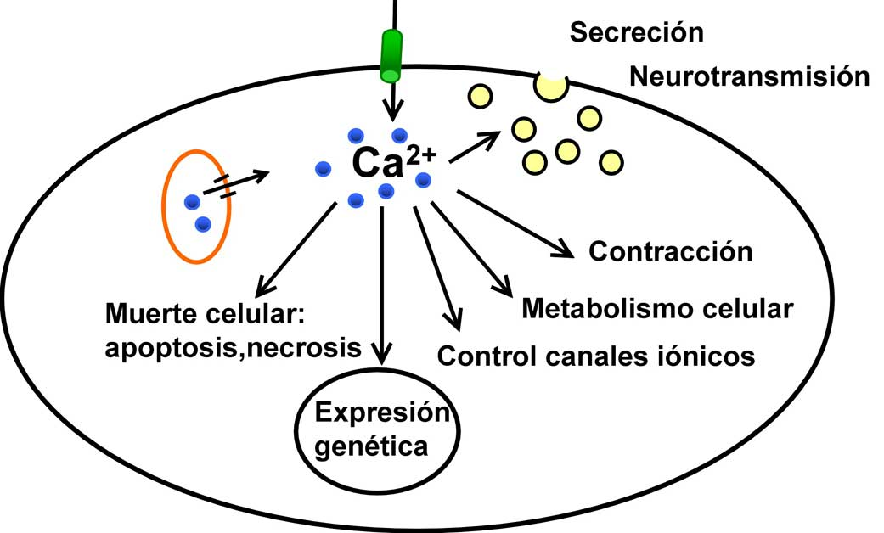
A manera de resumen…
Screenshot 2026-09-15 at 05.52.37

Slide 7
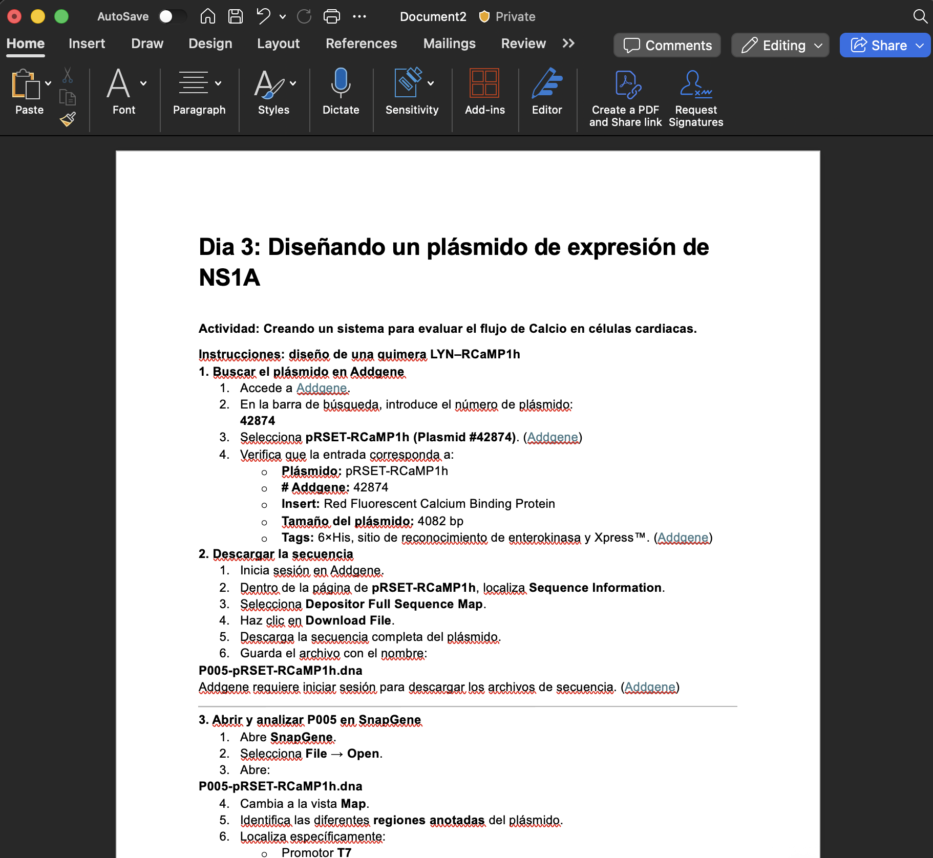
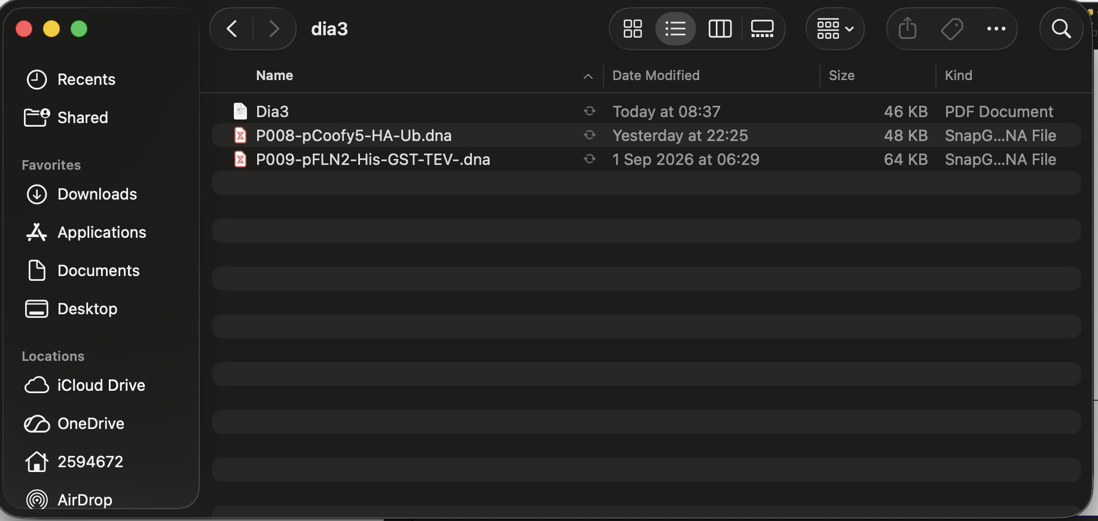
Ejercicio de AddGene
Screenshot 2026-09-15 at 05.52.37
Guia del día 3

Slide 8
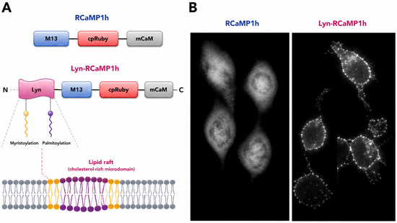
Ejercicio AddGene y plásmidos biosensores
Screenshot 2026-09-15 at 05.52.37

Slide 9
MENTIMETER #10

Slide 10
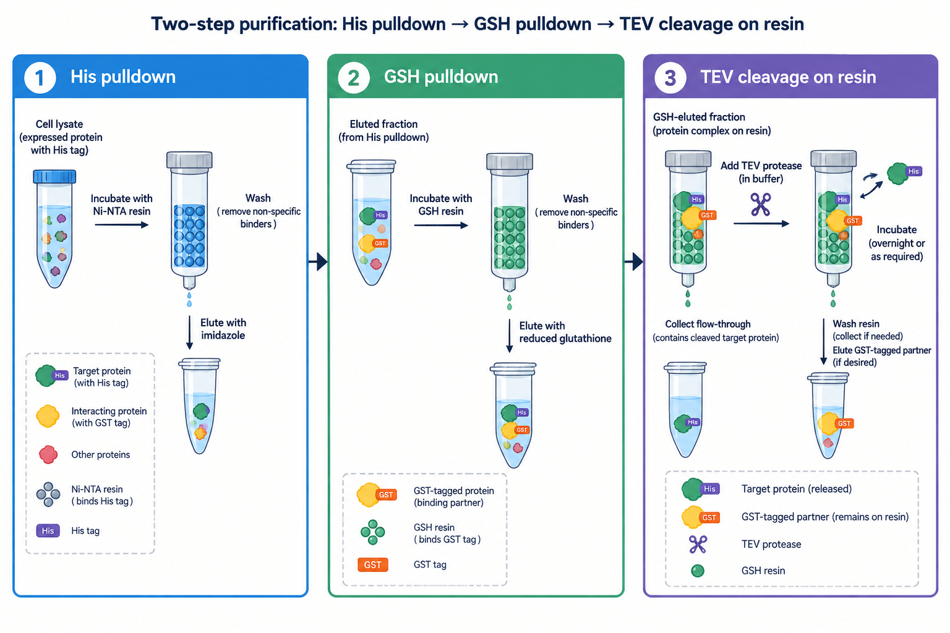
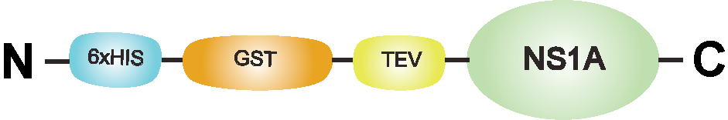

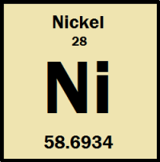
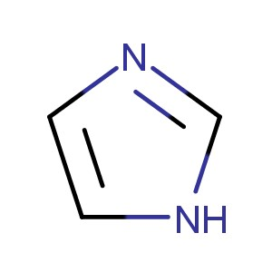
Purificando proteínas recombinantes
Imidazole

Slide 11
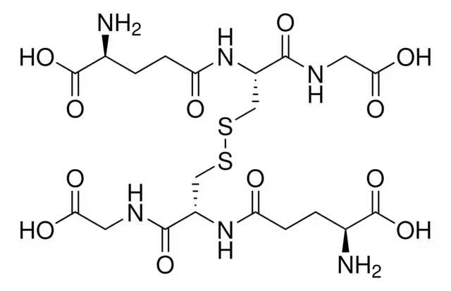
Purificando proteínas recombinantes
Glutatión

Slide 12

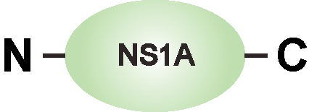
Purificando proteínas recombinantes
Glutatión

Slide 13
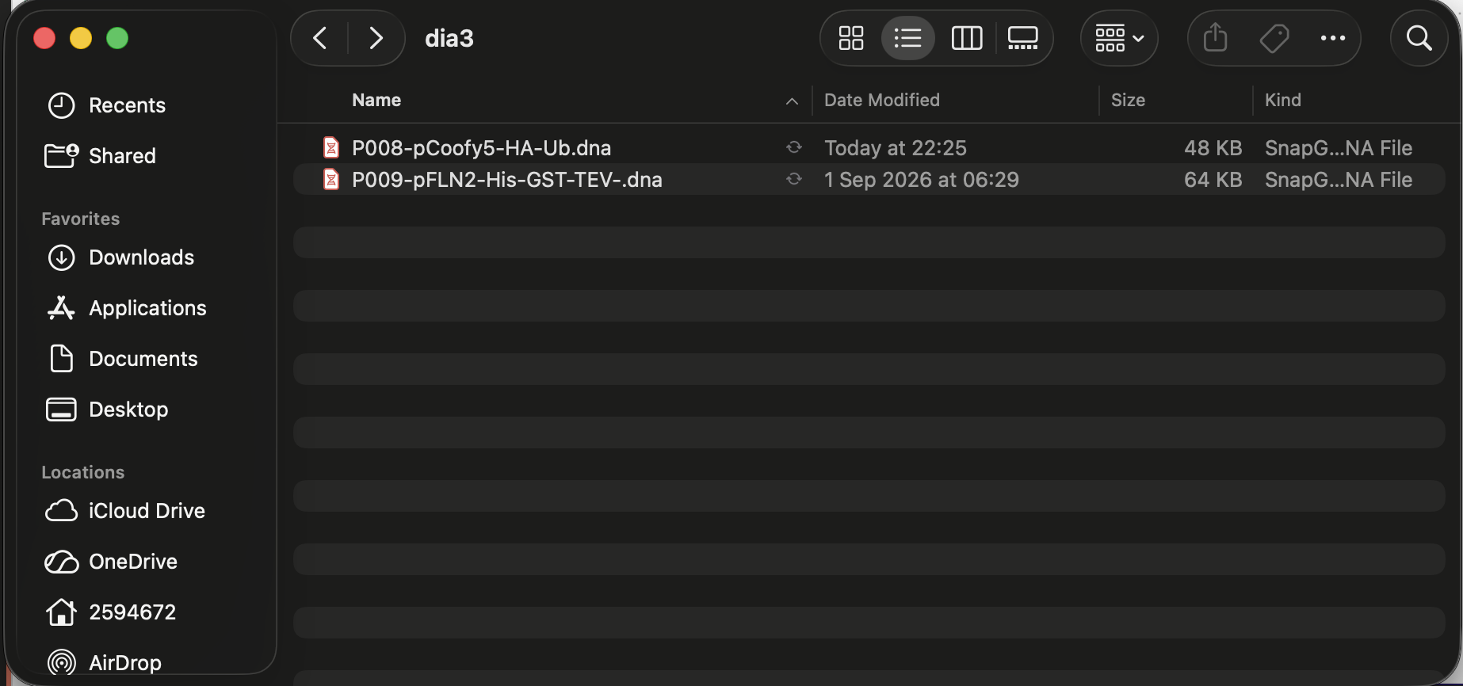
Ejercicio de Ensamblaje de Múltiples Fragmentos
Screenshot 2026-09-15 at 05.52.37

Slide 14
Purificando proteínas recombinantes
Podemos purificar de la misma forma:
Formas truncadas
Proteínas mutantes

Slide 15
MENTIMETER #11

Slide 16
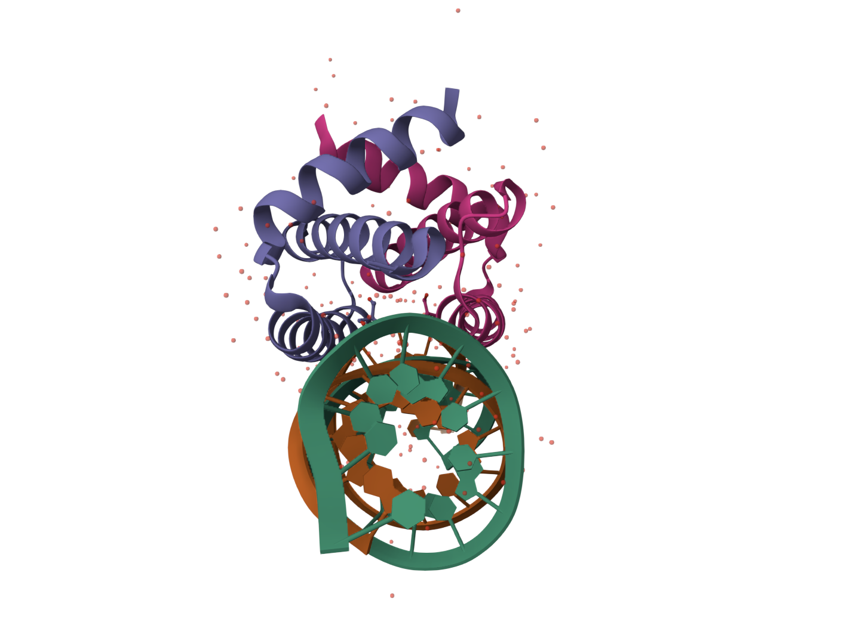
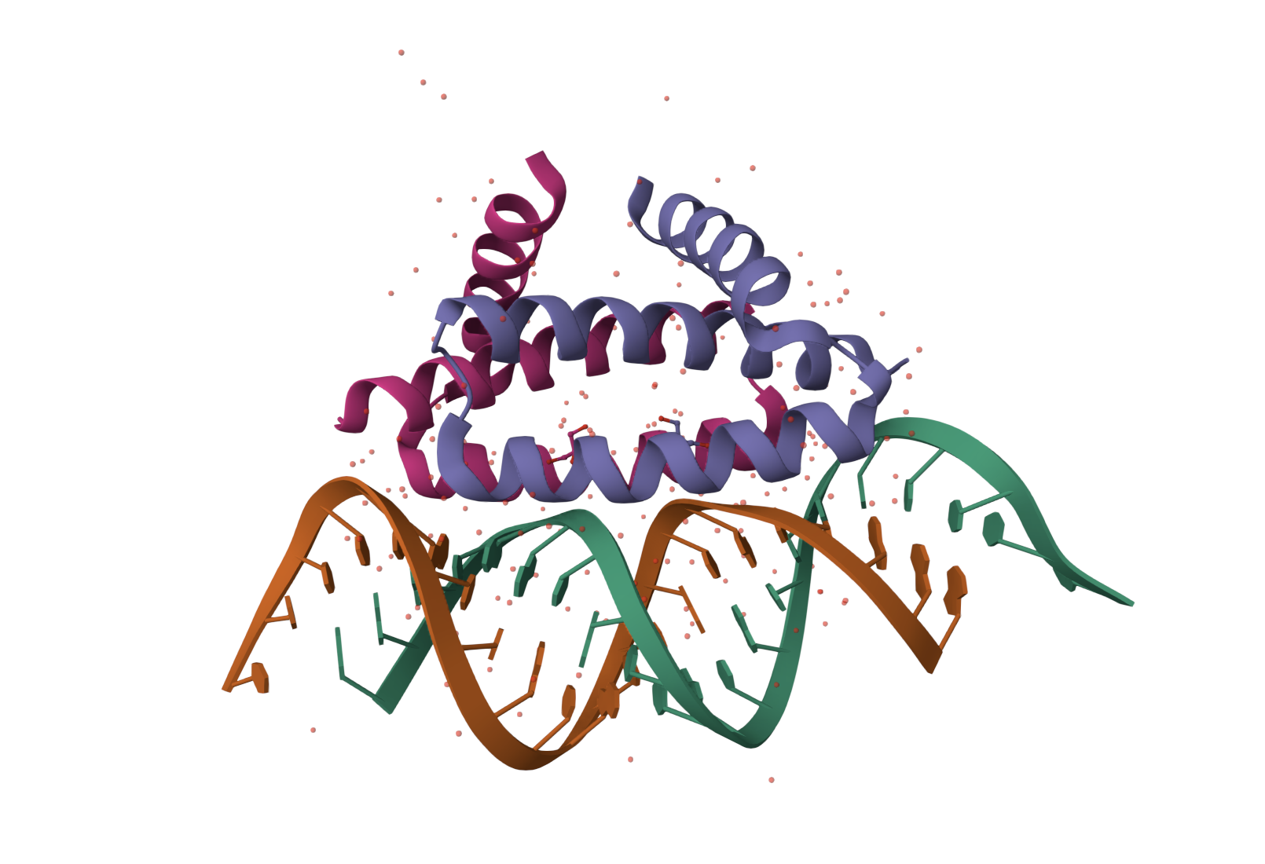
Purificando proteínas recombinantes
Estructura de NS1A(RBD) en complejo con ARN
¿Cual crees que es el beneficio de saber donde interactúa NS1A con el ARN?

